Slide 1


디
버
깅
솔
교
루
육
션
조 우 희
임 영
손 민 혁
부 도 현
김 성 민
김 기 윤
소프트웨어공학개론 1조

Slide 2
1
차례 _
{ }
“디버깅 교육”
영, INTRO
하나, VALUE
둘, PROCESS
셋, SOLUTION
넷, OUTRO

Slide 3




2
영
I N T R O

Slide 4

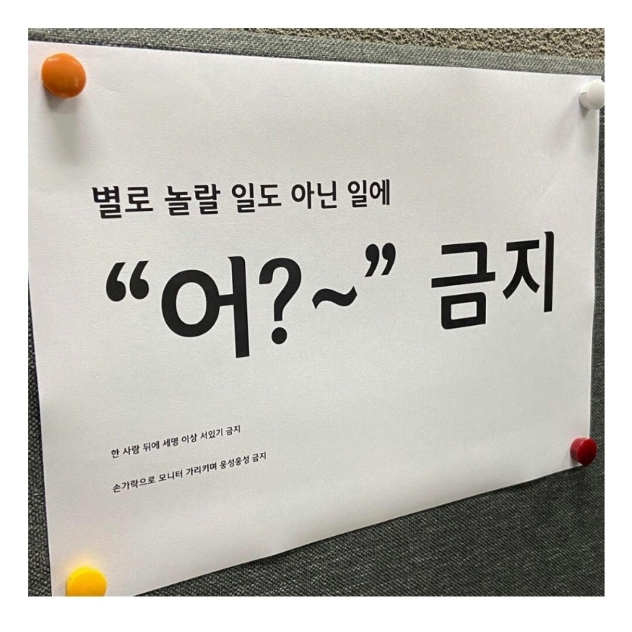

3
영
“Debugging”
디버깅의 특징
맥락 공유
BUT..
디버깅의 시작..
Good!
문제 파악

Slide 5

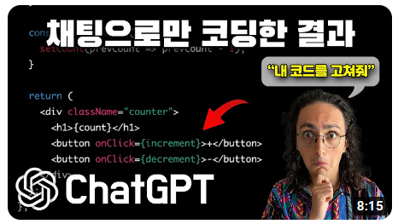

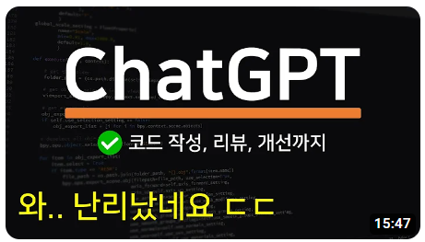
4
영
디버깅도..
“해줘”
하수의 생각
‘프로그래밍’ 가능 LLM의 등장
하수의 한마디

Slide 6
5
영
인공지능의 한계
“완벽한 프로그래밍 AI”
→ Is It “POSSIBLE”?
Then, How?

Slide 7
6
영
“디버깅”이 계속 되면
인공지능의 한계
“완벽한 프로그래밍 AI”
→ Is It “POSSIBLE”?
그게 “단순 노동”인 줄 알아요
F-Killer
Then, How?
디버깅 “경험” 제공

Slide 8
7
하나
V A L U E

Slide 9

8
하나
지도
전문적
정확
교육의 특성
교육
지식전이
경험적
사회적

Slide 10


9
하나
“불확실성”
+
“처리 속도”
ChatGPT 의 한계
정확도 보장
“불가능”
=
자연어 처리 모델

Slide 11
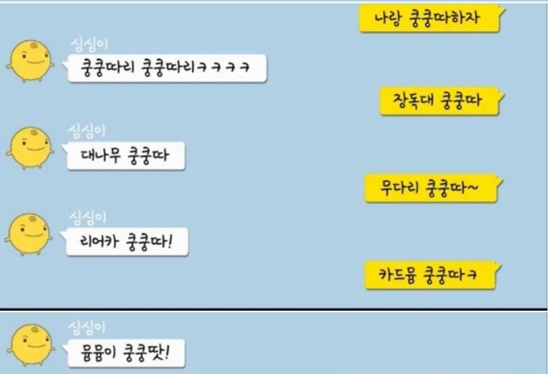

10
하나
“좋은” 교육 경험 with ChatGPT
ChatGPT 활용
“단순 오락”
“교육 자료 생성”
OR
검증 필요 X
검증 필요 O

Slide 12
11
둘
P R O C E S S

Slide 13

12
둘
“ChatGPT”
“BOJ”
“ChatGPT”
에러
코드
검증된
정답 코드
정확성
평가
교육자료 생성
정답
코드
“BOJ”
+
문제
“Wandbox”
힌트
히든
테스트
케이스
테스트
케이스
실행
결과값
DB

Slide 14
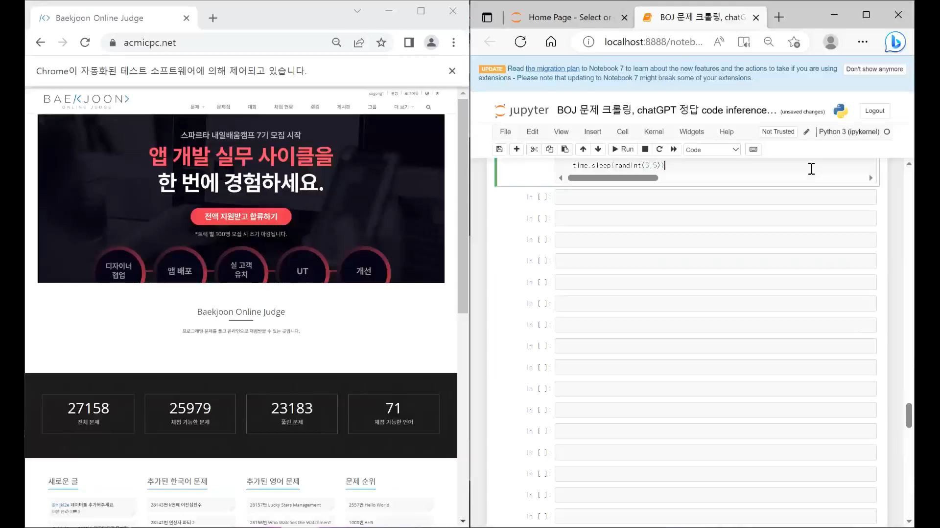
13
둘
정답 코드 검증
검증 자동화-1

Slide 15
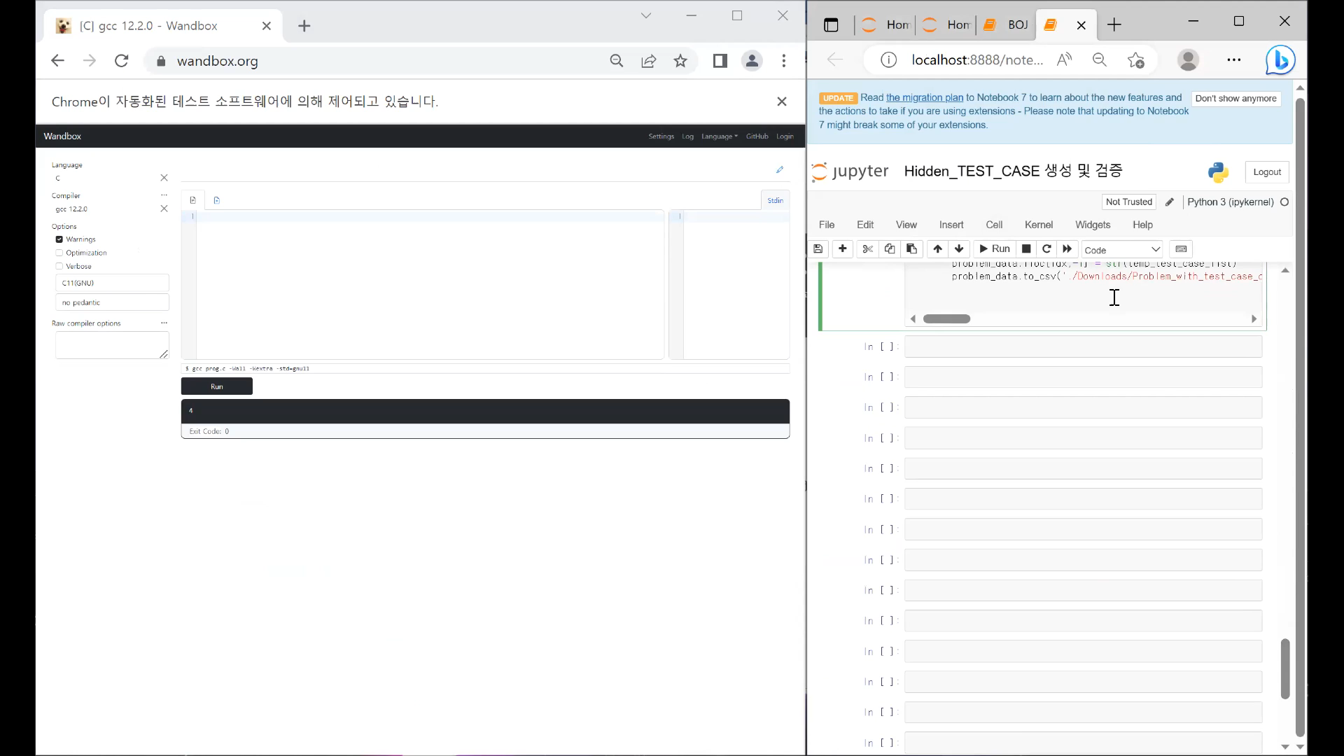
14
둘
테스트 케이스 검증
검증 자동화-2

Slide 16
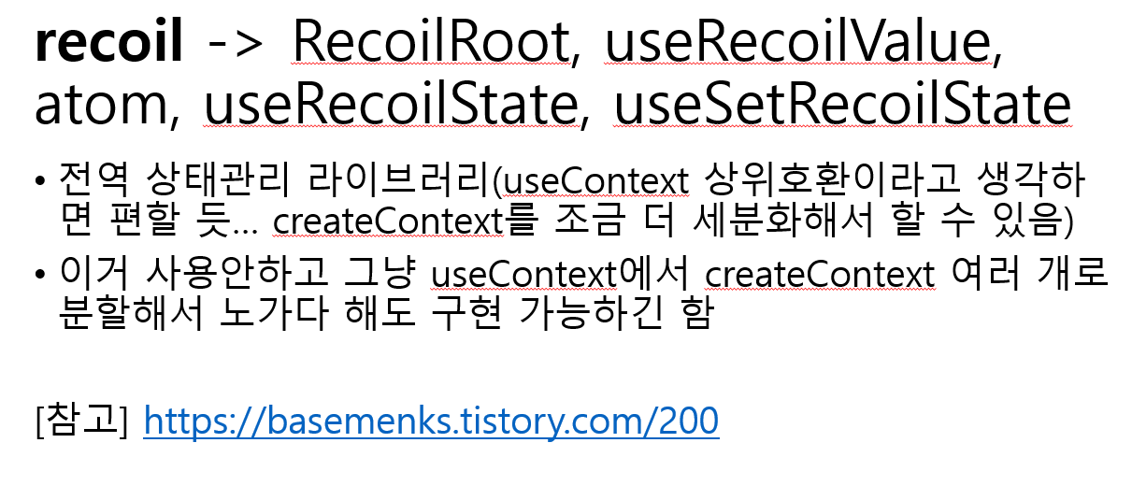
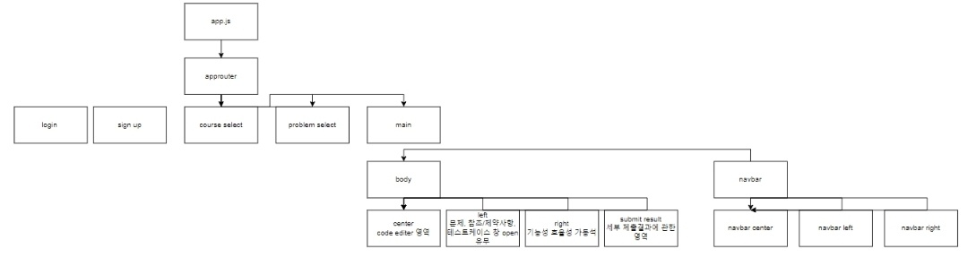
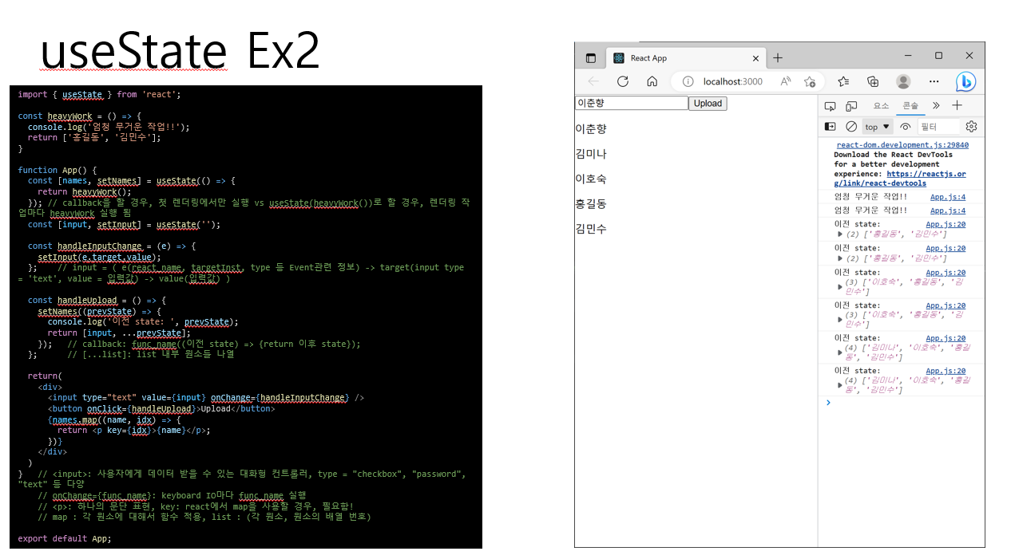
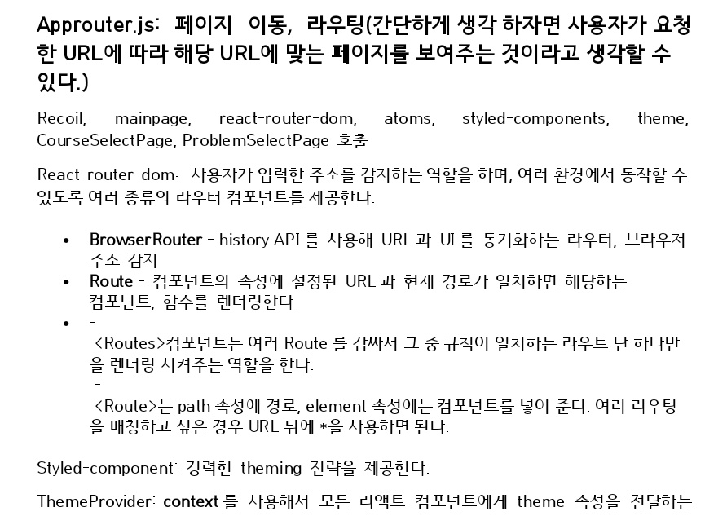
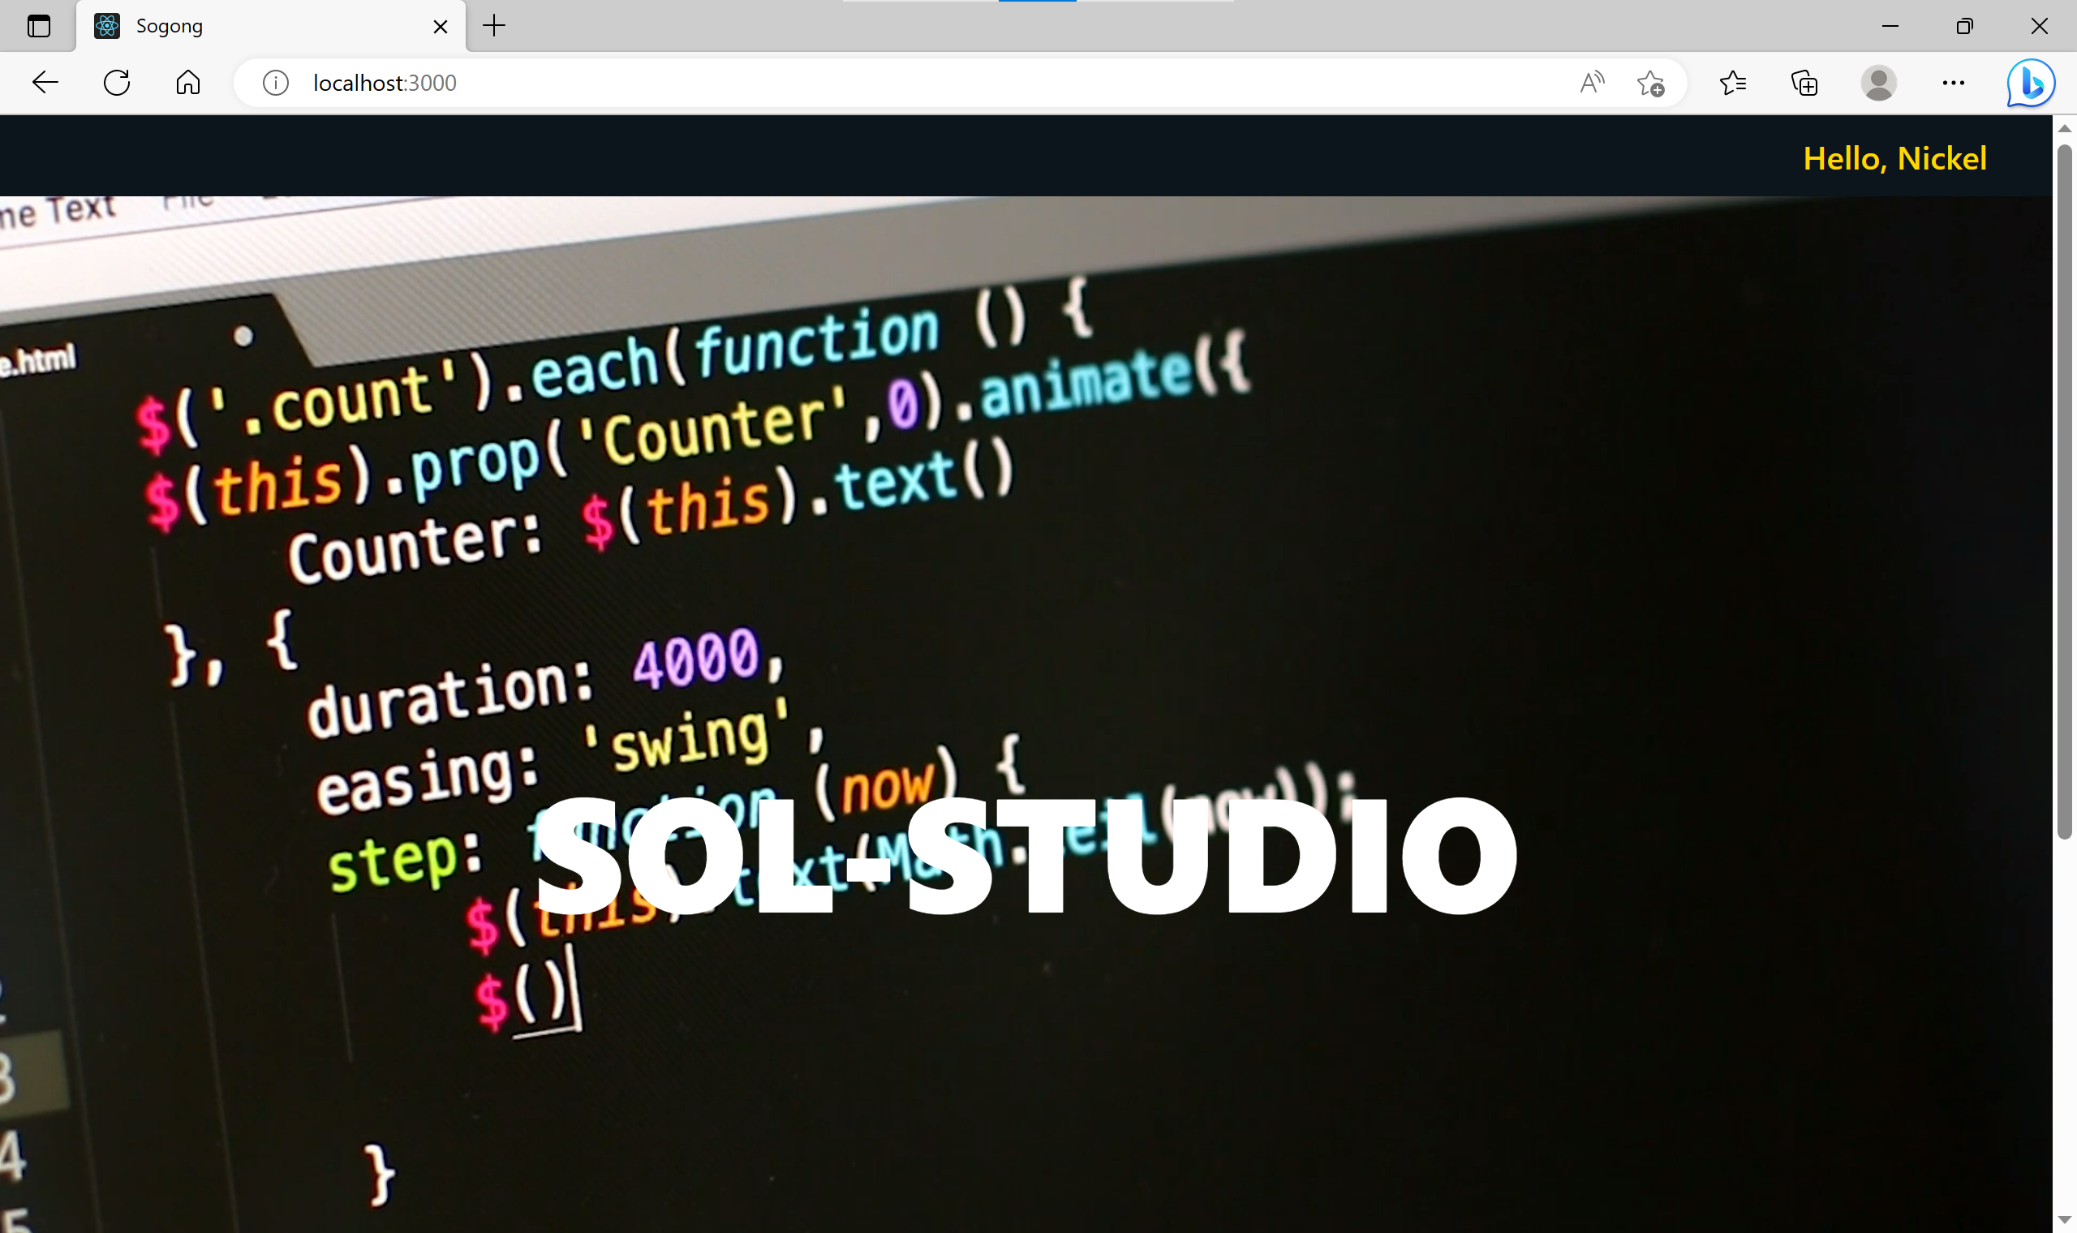
15
둘
React & Django 팀 스터디
유사 시스템 분석
WEB 개발
개별 학습 → 내용 공유
‘2022fall_41class_team9’ 코드 리뷰

Slide 17
16
셋
S O L U T I O N

Slide 18
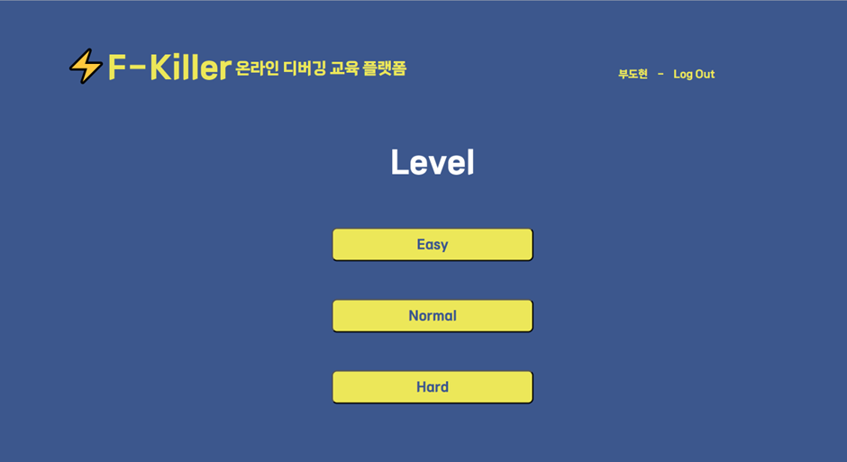
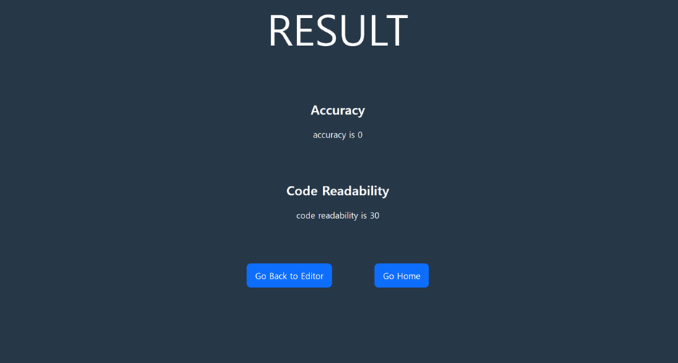
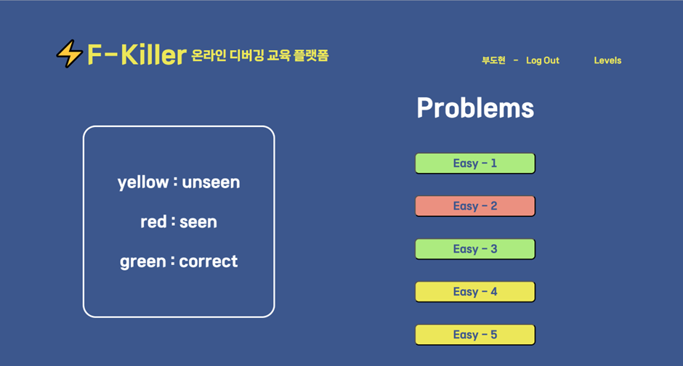
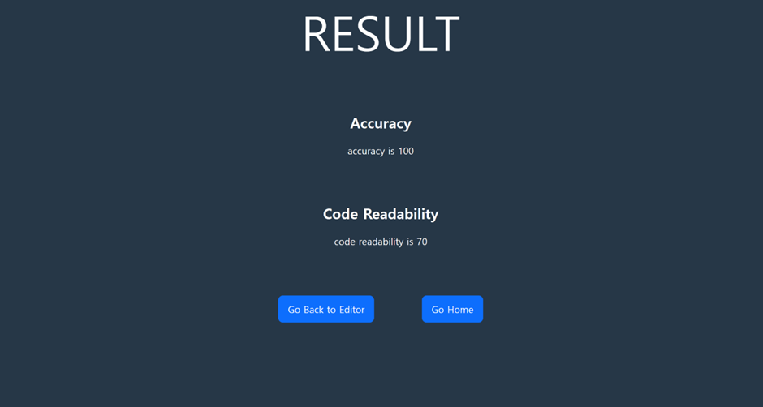
17
셋
문제 선택 시나리오
결과 확인 시나리오
기본 기능
난이도 선택
오답 Case
문제 선택
정답 Case

Slide 19
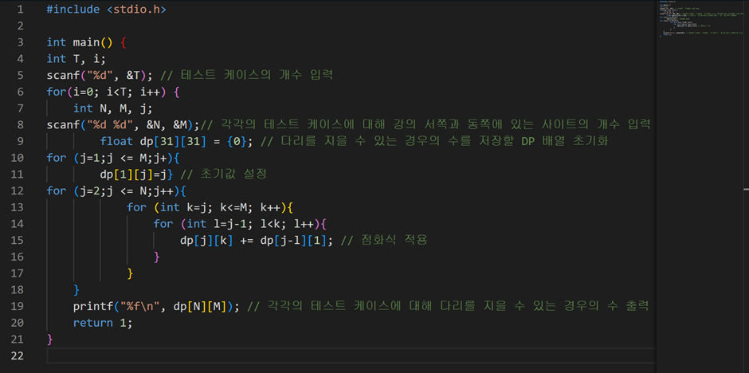
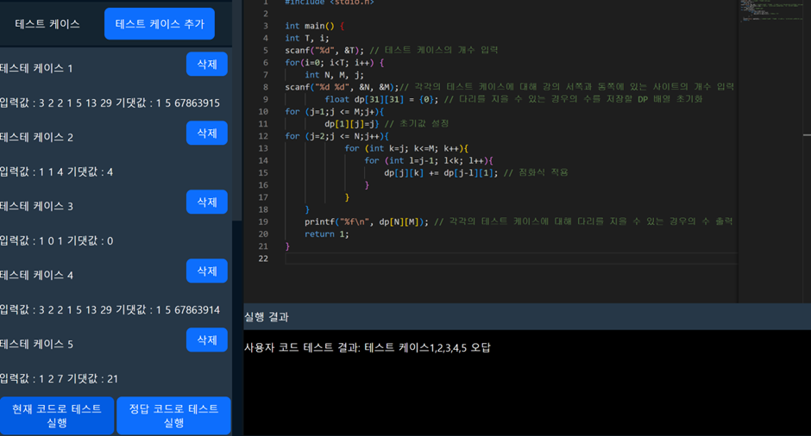
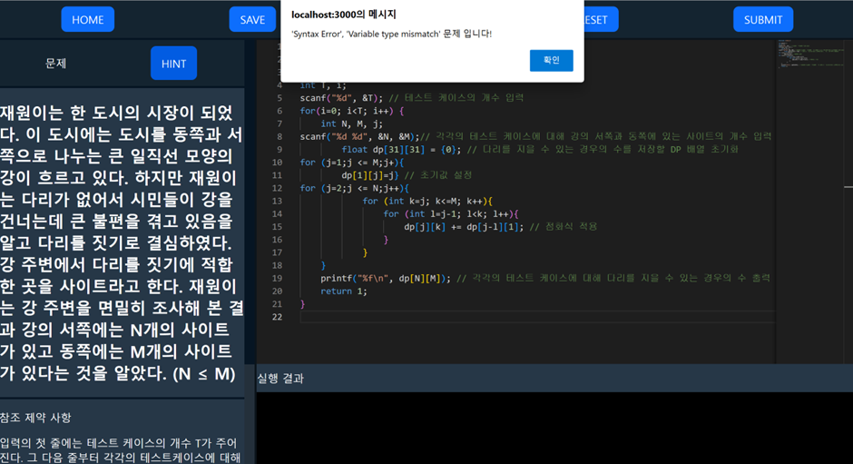
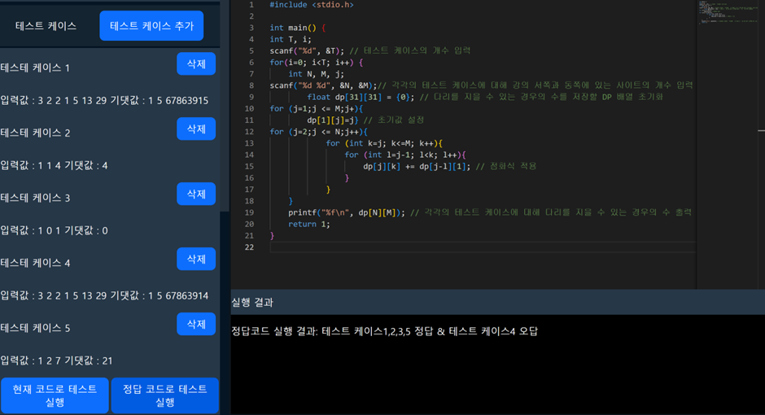
18
셋
문제 확인 시나리오
사용자 테스트 시나리오
핵심 기능
에러 코드
사용자 작성 코드 테스트
문제 정보 및 힌트
사용자 테스트 케이스 검증

Slide 20
19
넷
O U T R O

Slide 21

20
넷
어?
“최고의 디버깅 경험”
F-Killer

Slide 22
감사
합니다
조 우 희
임 영
손 민 혁
부 도 현
김 성 민
김 기 윤
소프트웨어공학개론 1조

